Slide 1
Туристический маршрут по Японии
Выполнила
Ученица 11 класса
Васькина Виктория

Slide 2
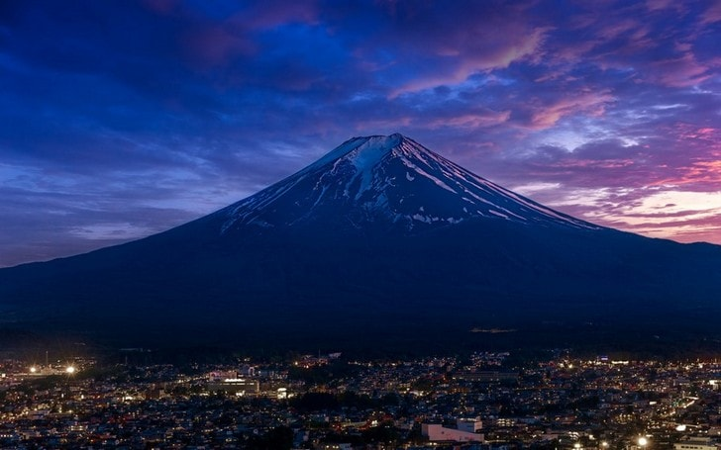
Фудзияма
Ее высота 3776 метров. Для японцев это место священное. У вулкана удивительно симметричный конус. Возле Фудзиямы находится 5 вулканических озер.

Slide 3
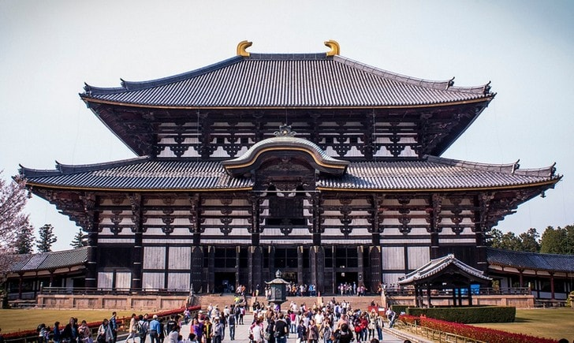
Храм Тодай-дзи
Это самое священное место в Японии. Построили его в 745 году. В середине храма 15-ти метровая статуя Будды. Для ее изготовления потратили почти все запасы бронзы. На территории храма также живут любимые туристами олени.

Slide 4
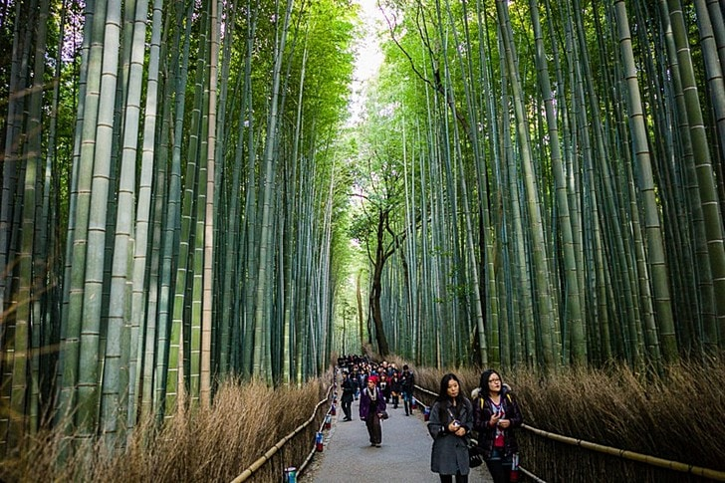
Бамбуковая роща Арасияма
Рощу создал монах Мусо Сосэки. Она находится в районе Киото. Через Арасияму проходят дорожки.. Бамбуковые стебли издают особые звуки. Это невероятная лесная музыка. Высота деревьев достигает 40 метров.

Slide 5
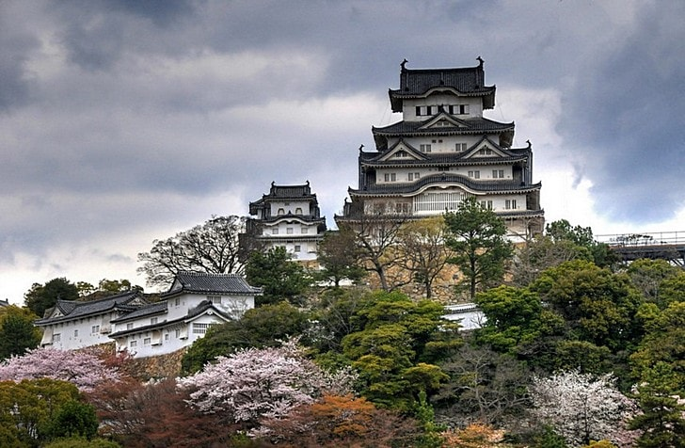
Замок Химэдзи
Химэдзи называют замком Белой Цапли. Его стены белоснежные, а линии и черты грациозные, как у птицы. Весь комплекс – это 83 сооружения. Вокруг них цветет сакура, что делает замок еще прекраснее.

Slide 6
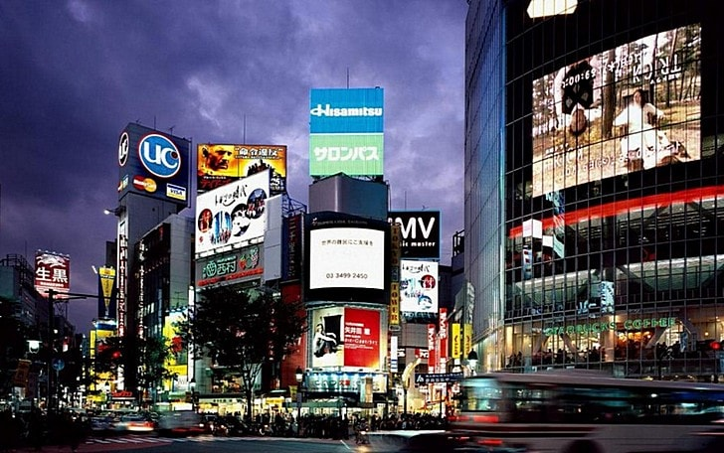
Район Сибуя
Это один из 23 специальных районов Токио. Когда-то он был деревней, потом небольшим городком. Теперь это часть столицы и центр ночной жизни, развлечений, моды и шопинга. Также тут расположены одни из самых высоких небоскребов города, офисы Майкрософт и Кока-Кола. Центром района считают памятник Хатико. Кроме бутиков и развлекательных центров тут есть музеи и храмы.

Slide 7
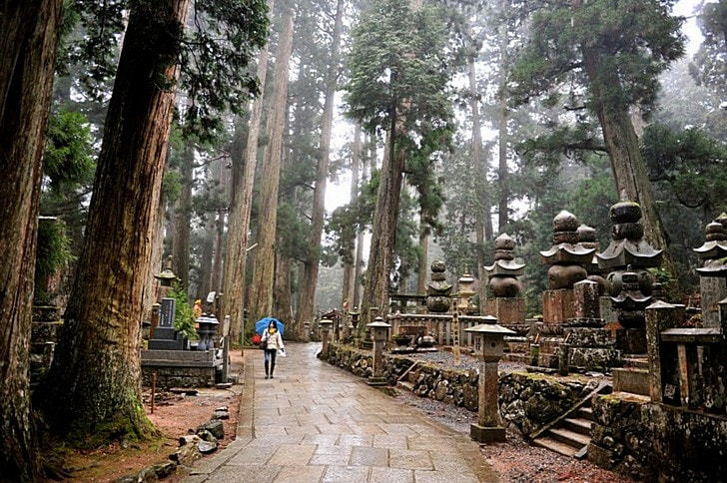
Гора Коя-сан
Это гора в префектуре Вакаяма, на которой находится множество храмов и буддийских школ сингон. Первый храм был основан в 819 году. Сегодня в храмах принимают туристов. Также на горе есть красивое кладбище, которое подсвечивается ночью.

Slide 8
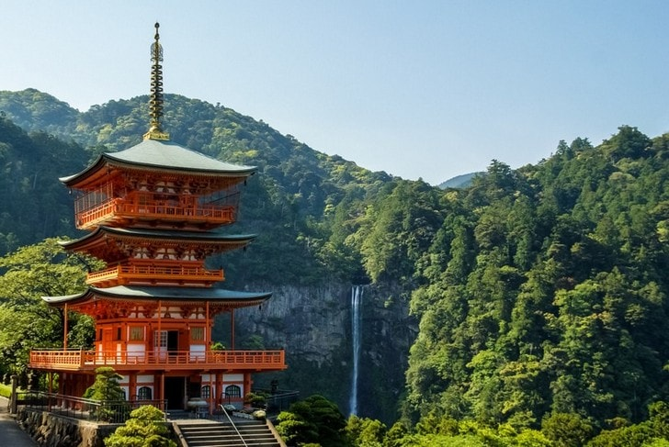
Кумано Нати Тайся
Это одно из святилищ Кумано. Расположено оно неподалеку от термального источника Кацуура. К храму ведут многочисленные дорожки. Они окружены огромными деревьями и тянутся на протяжении 600 метров. Одна из главных красот Кумано Нати Тайся – самый высокий водопад в Японии. Его высота 113 метров и для японцев он имеет религиозное значение

Slide 9
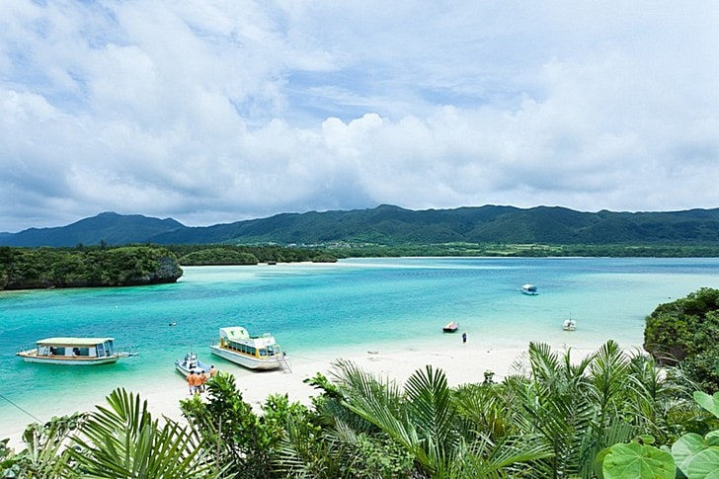
Остров Исигаки
Это главный остров из островов Яэяма. На нем расположена гора Омотэ-дакэ, высота которой 526 метров. Исигаки славится своими коралловыми рифами. Купаться в море возле острова можно круглый год, вода там теплая. Дайвинг здесь пользуется огромной популярностью. Также тут очень красивые пещеры Хиракубо и Уган.

Slide 10
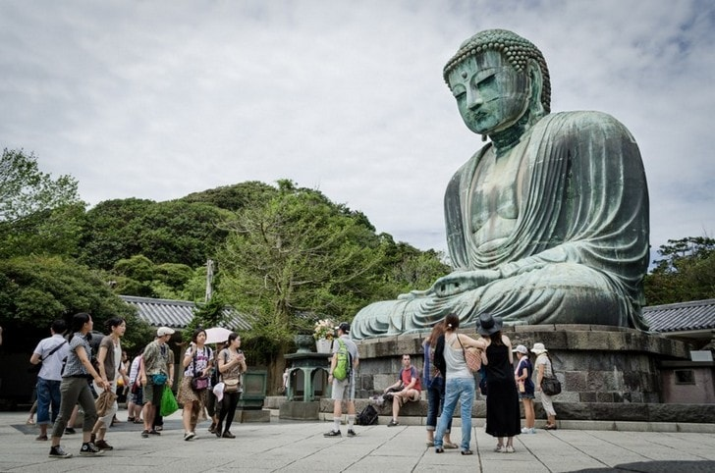
Котоку-ин
Котоку-ин – это храм, который прославился своей бронзовой статуей Будды. Ее высота 13,5 метров, а возраст более восьми столетий. В первоначальном варианте статуя была из дерева и достигала 24 метров в высоту. Но ее разрушил шторм в 1247 году. Тогда в 1252 начали стоить новую статую. Через 12 лет появилось творение, которое противостояло всем стихиям и пережило храм, в котором стояло.

Slide 11
Мемориал мира в Хиросиме
До 8:15 шестого августа 1945 года купол Гэмбаку был выставочным центром Хиросимы. После взрыва атомной бомбы, которая попала в здание, все посетители погибли. Купол находился в 160 метрах от эпицентра взрыва. Он выгорел, но уцелел. Его укрепили, и он стал главным экспонатом, демонстрирующим последствия атомного взрыва и недопустимость применения атомного оружия.

Slide 13
СПАСИБО ЗА ВНИМАНИЕ !

